Slide 1

IceFireDB
Storage Stack
新一代去中心化数据库
支撑数据去中心化、助力web2结合web3基础设施

Slide 2
| 冰火存储栈：去中心化网络、数据库引擎、生态中间件
IceFireDB 是为 web3 和 web2 构建的数据库。该项目的核心使命是帮助应用快速实现去中心化和数据不变性。目前存储层支持磁盘、OSS、IPFS等多种存储方式。协议层目前支持 RESP 、SQL协议，未来将支持 GraphQL 协议。基于不可变透明日志和以太坊的区块链融合层正在建设中，以支持与更高级别的去中心化计算平台和应用程序以及身份、金融资产、知识产权和侧链协议的集成。IceFireDB努力填补去中心化栈的空白，让web3应用的数据生态更加完整，并使 web2 应用程序更容易实现去中心化和数据不变性。
构建去中心化数据层、通信层 - 借助IPFS、支持Redis、SQL协议
构建去中心化数据库，借助标准Redis、SQL协议，满足传统web2应用低成本使用。
构建去中心化的分布式Redis、NewSQL，帮助传统数据库支持去中心化。
Notes:
Web 2 - web3 加一页 gap

Slide 3














现有的web2应用大都采用中心化数据存储方式
IceFireDB帮助web2应用实现数据分散化
数据中心化
数据分散化
数据孤岛、数据中心化
分布式、可信、数据私有
评论
红 人
朋友圈
互粉
博 主
大 V
转发
绝大部分现有的产品或应用都采用中心化存储方案，采用集群或者主从或者单点数据库进行数据存储。这样是典型的web2的做法，数据中心化存储。并且数据孤岛相互之间很难数据互通。
IceFireDB帮助构建分布式、全功能、全路由的web3应用，充当数据分散的桥梁。使web2应用在无需对代码进行改动的同时，完成分布式、可信、数据私有的存储方式改造。
Notes:
去中心化的数据库依赖于web2的技术，数据的分布式化。大规模重写。

Slide 4
| 目录
01
04
02
05
03
06
IceFireDB介绍
IceFireDB SQLite
去中心化数据库，协助web2实现数据去中心化
去中心化SQLite数据库
IceFireDB 订阅系统
IceFireDB SQLProxy
让用户像使用redis一样使用去中心化订阅系统
去中心化SQL数据库代理，帮助传统SQL数据库数据去中心化
IceFireDB Redis 代理
关于团队
为传统redis数据库增加去中心化的翅膀

Slide 5
01
IceFireDB介绍
去中心化数据存储栈，帮助web2应用快速实现数据去中心化。

Slide 6
为去中心化生态系统而生
IceFireDB是为 web3 和 web2 构建的数据库。该项目的核心使命是帮助应用快速实现去中心化和数据不变性。目前存储层支持磁盘、OSS、IPFS等多种存储方式。协议层目前支持 RESP 协议，未来将支持 SQL 和 GraphQL 协议。基于不可变透明日志和以太坊的区块链融合层正在建设中，以支持与更高级别的去中心化计算平台和应用程序以及身份、金融资产、知识产权和侧链协议的集成。 IceFireDB 力求填补去中心化栈的空白，让 web3 应用的数据生态更加完整，让 web2 应用更容易实现去中心化和数据不变性。
https://github.com/icefiredb
Web2应用栈
IceFireDB可以作为去中心化区块链数据库无缝集成到传统web2应用栈中，支持传统系统实现去中心化架构，使用证书、智能合约和交易需求。
Web3应用栈
IceFireDB 填补了新兴去中心化堆栈中NoSQL及SQL的空白，并提供更丰富的数据结构和更高的吞吐量性能来支持 Web3 的应用基础设施。
Applications
Applications
Platform
Platform
Processing
Business Logic
Decentralized Processing
Business Logic
File System
Large Files & Media
BlockChain Database
Transactions,Contracts,Certificates & Receipts
Decentralized File System
Large Files & Media
BlockChain Database
Transactions,Contracts,Certificates & Receipts
IceFireDB
IceFireDB

Slide 7
IceFireDB - Architecture
Platform layer
Engine management, monitoring and telemetry
Tenant access, rule configuration
Security control
Control Plane
Middleware
Data plane
Mesh
Dapr
Proxy
Multi-structure access
Multi-master data operation
Data access telemetry
Early warning of abnormal behavior
Security control
Statistical analysis of data
Engine management
Cluster proxy
Rule release
Cluster security sentinel
Data telemetry
CSC cache sidecar
RESP
Client
Automatic maintenance
Automatic maintenance
Engine layer
Multi-group raft structure,
Decentralized networking
high availability
LSM KV storage layer
Blockchain storage architecture
OSS IPFS storage layer
Distributed consistent memory layer
Plugin Layer
Security virtual isolation layer
Compatible with RESP and SQL protocol、Cloud native model、IPFS、WEB3

Slide 8
IceFireDB - Architecture
Platform layer
Engine management, monitoring and telemetry
Tenant access, rule configuration
Security control
Control Plane
Middleware
Data plane
Mesh
Dapr
Proxy
Multi-structure access
Multi-master data operation
Data access telemetry
Early warning of abnormal behavior
Security control
Statistical analysis of data
Engine management
Cluster proxy
Rule release
Cluster security sentinel
Data telemetry
CSC cache sidecar
RESP
Client
Automatic maintenance
Automatic maintenance
Engine layer
Multi-group raft structure,
Decentralized networking
high availability
LSM KV storage layer
Blockchain storage architecture
OSS IPFS storage layer
Distributed consistent memory layer
Plugin Layer
Security virtual isolation layer
Compatible with RESP and SQL protocol、Cloud native model、IPFS、WEB3

Slide 9
02
IceFireDB 订阅系统
让用户像使用redis一样使用去中心化订阅系统

Slide 10
第二部分: IceFireDB订阅系统
场景介绍
系统架构
效果展示

Slide 11
IceFireDB订阅系统 - 场景介绍
IceFireDB节点
IceFireDB订阅系统提供了方便的去中心化订阅命令。通过支持原生redis发布订阅协议及指令，使web2下使用redis发布订阅的应用可以无感的迁移到IceFireDB订阅系统中。
IceFireDB节点间通过P2P服务发现来发现节点自动组网，从而构建一个全球分布式web3发布订阅系统。
P2P Discovery
IceFireDB节点
IceFireDB节点
IceFireDB节点

Slide 12





IceFireDB订阅系统 - 系统架构
P2P Discovery
Im系统
广播群发
Pub Sub
信息发布、订阅
Resp protocol
自动组网
Resp protocol
Pub Sub
信息发布、订阅
节点1
节点2
订阅系统节点
Pub Sub P2P网络
互联互通

Slide 13
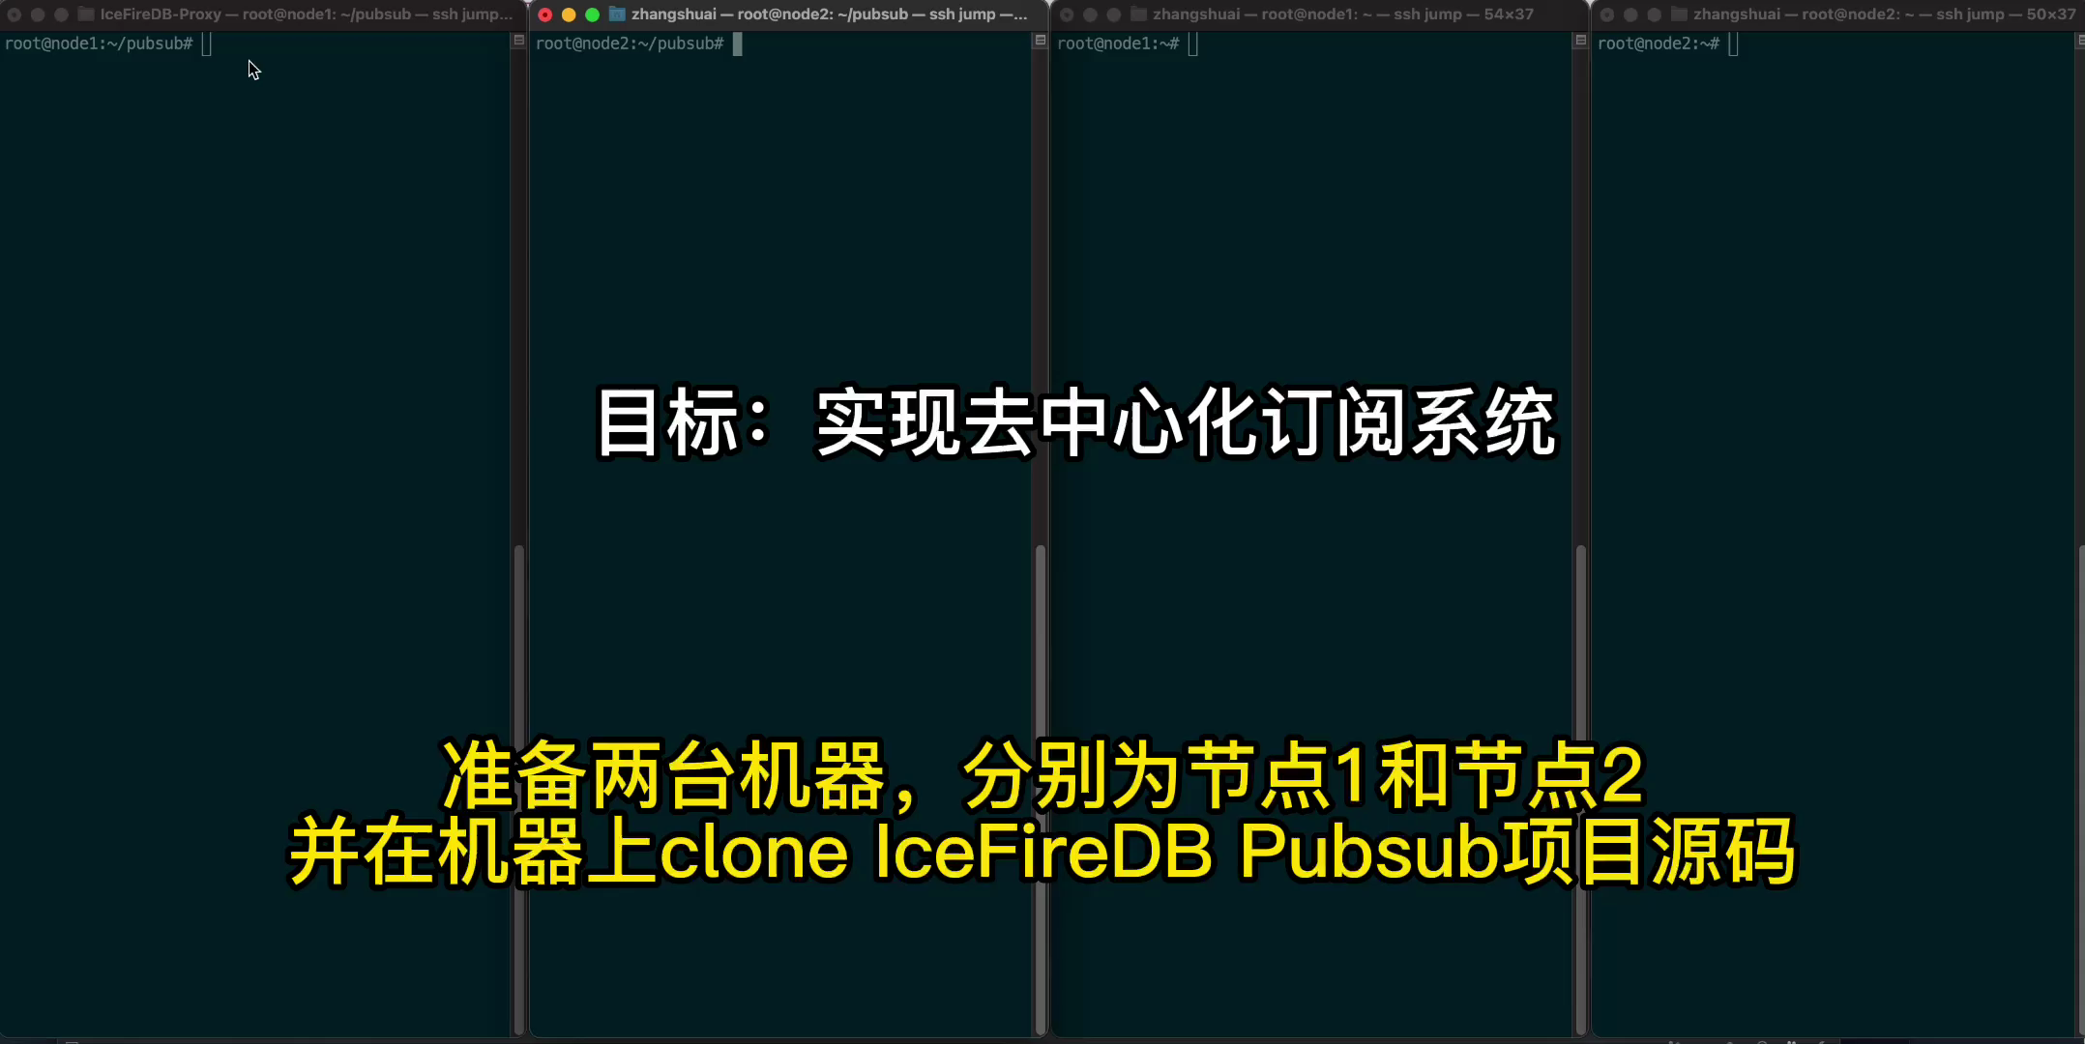
IceFireDB订阅系统 - 效果展示

Slide 14
03
IceFireDB Redis 数据库代理
为传统redis数据库增加去中心化的翅膀

Slide 15
第三部分 - IceFireDB Redis数据库代理
场景介绍
系统架构
效果展示

Slide 16
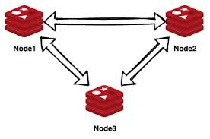


IceFireDB Redis数据库代理 - 场景介绍
P2P Discovery
单节点
IceFireDB Redis数据库代理为传统redis数据库增加去中心化的翅膀。提供一套方便的机制构建全球分布式自动组网的存储系统。指令在组网的redis 代理之间自动同步，redis代理将数据写入集群或单点redis存储。
通过去中心化中间件网络代理，可以对于web2应用中常用的Redis数据库进行去中心化数据同步的赋能。
Redis
集群
数据写入任意代理
Redis数据库
Redis数据库
数据库节点1
数据库节点2
Redis数据库
Redis数据库
任意节点数据查询
数据库节点3
数据库节点4
基于P2P服务发现自动组网、指令广播、构建去中心化Redis数据同步网络。
用户数据

Slide 17

IceFireDB Redis数据库代理 - 系统架构
客户端
IceFireDB代理节点（去中心化结构）
redis数据库节点
P2p自动组网，pubsub 指令同步
P2P Discovery
协议拦截
连接池
协议解析
Prometheus
RespDB Engine
Ipfs

Slide 18
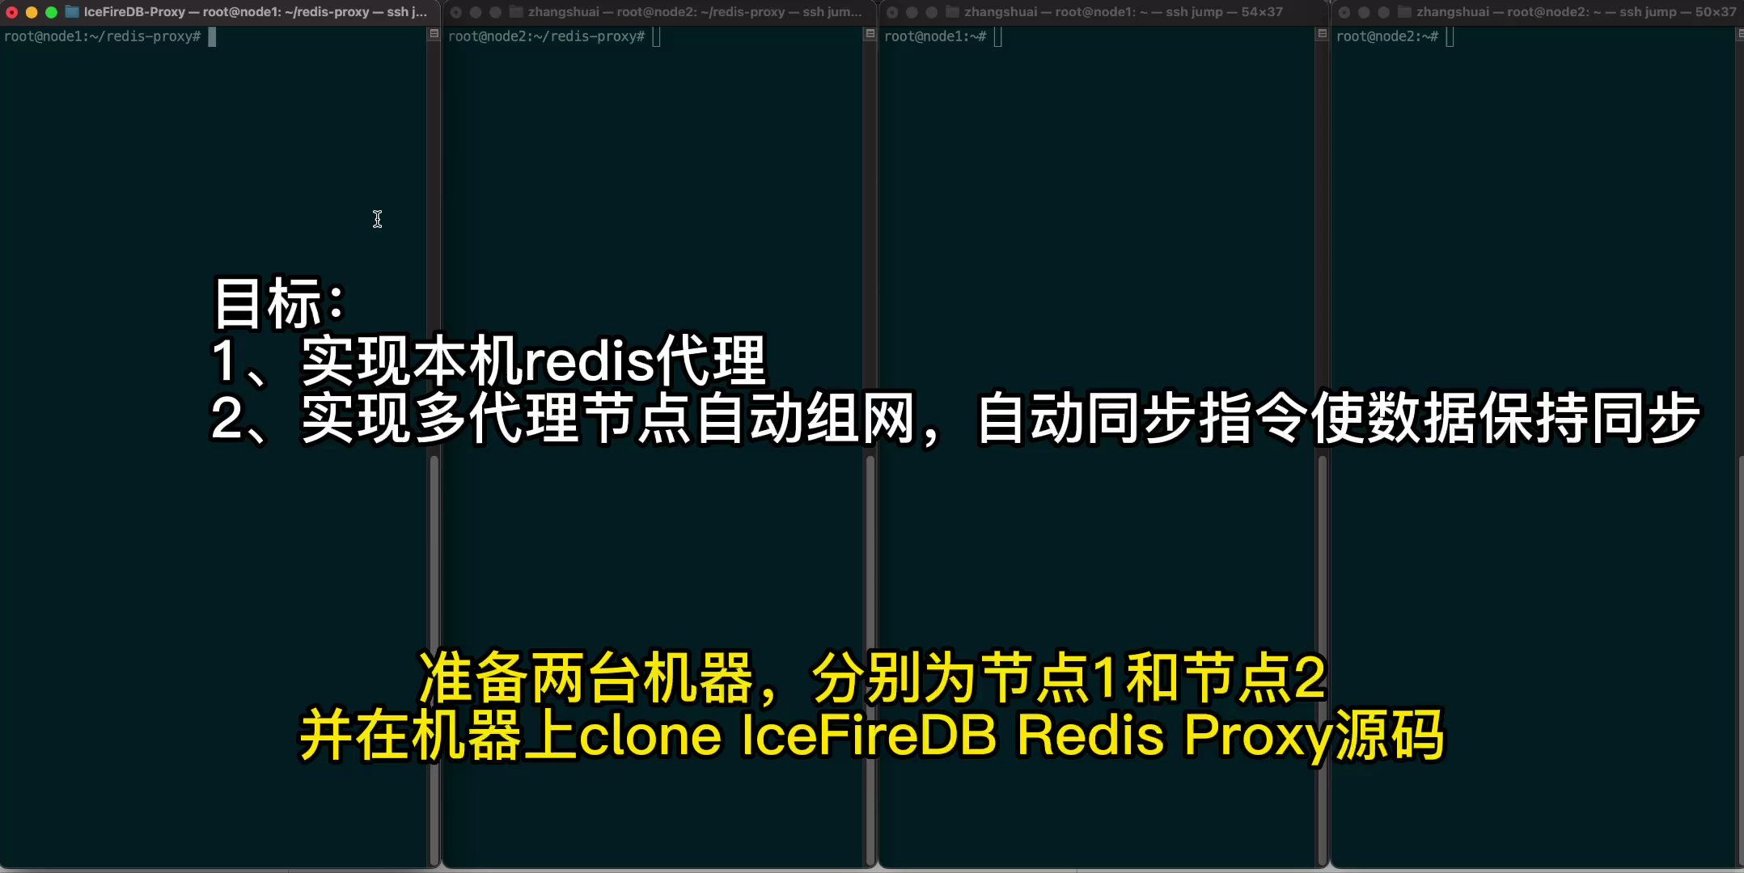
IceFireDB Redis数据库代理 - 效果展示

Slide 19
04
IceFireDB SQLite数据库
去中心化SQLite数据库

Slide 20
第四部分: IceFireDB SQLite数据库
场景介绍
系统架构
效果展示

Slide 21
IceFireDB SQLite数据库 - 场景介绍
IceFireDB节点
IceFireDB SQLite数据库是一种去中心化SQLite数据库。提供一套方便的机制构建全球分布式数据库系统。支持用户以MySQL协议向IceFireDB进行数据写入。IceFireDB将数据存储到SQLite数据库，并将数据在P2P自动组网的节点间同步。
P2P Discovery
IceFireDB节点
IceFireDB节点
IceFireDB节点
MySQL协议
用户数据

Slide 22
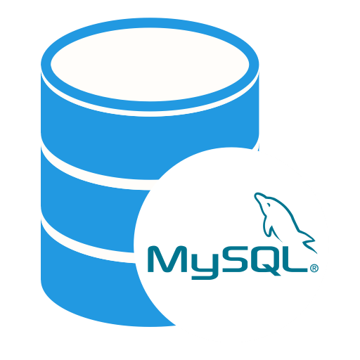
IceFireDB SQLite数据库 - 系统架构
web2应用
web2应用
身份认证
连接监听
连接监听
身份认证
协议解析
SQL转换
SQL转换
协议解析
SQLite
SQL执行
SQL广播
SQL广播
SQL执行
SQLite
discovery、pubsub
p2p
p2p
基于P2P服务发现自动组网、指令广播、构建去中心化SQLite数据库。

Slide 23
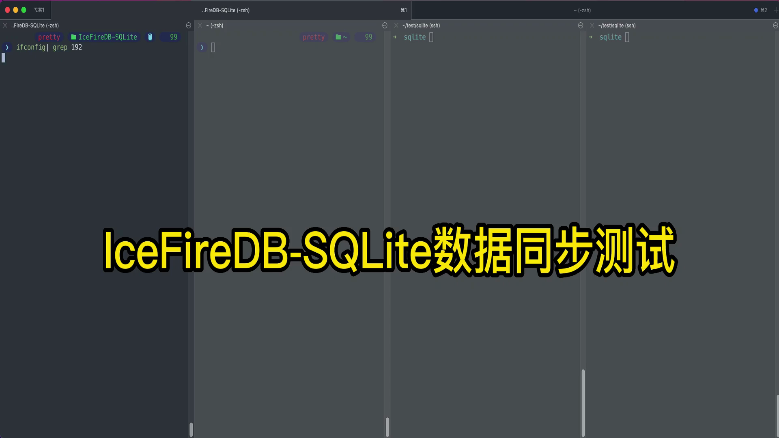
IceFireDB SQLite数据库 - 效果展示

Slide 24
05
IceFireDB SQLProxy
去中心化SQL数据库代理，帮助传统SQL数据库数据去中心化

Slide 25
第五部分: IceFireDB SQLProxy
场景介绍
系统架构
效果展示

Slide 26
IceFireDB SQL代理 - 场景介绍
P2P Discovery
IceFireDB 去中心化SQL数据库代理，帮助传统SQL数据库数据去中心化。提供一套方便的机制构建全球分布式自动组网的存储系统。指令在组网的SQL 代理之间自动同步，IceFireDB SQL代理将数据写入MySQL存储。
通过去中心化中间件网络代理，可以对于web2应用中常用的MySQL数据库进行去中心化数据同步的赋能。
数据写入任意代理
MySQL
MySQL
数据库节点1
数据库节点2
MySQL
MySQL
任意节点数据MYSQL读写
数据库节点3
数据库节点4
基于P2P服务发现自动组网、SQL语句广播、构建去中心化SQL语句同步网络。
用户数据

Slide 27
IceFireDB SQL代理 - 系统架构
web2应用
web2应用
身份认证
连接监听
连接监听
身份认证
协议解析
连接池
连接池
协议解析
SQL执行
SQL广播
SQL广播
SQL执行
discovery、pubsub
p2p
p2p
基于P2P服务发现自动组网、SQL语句广播、构建去中心化MySQL读写网络。

Slide 28
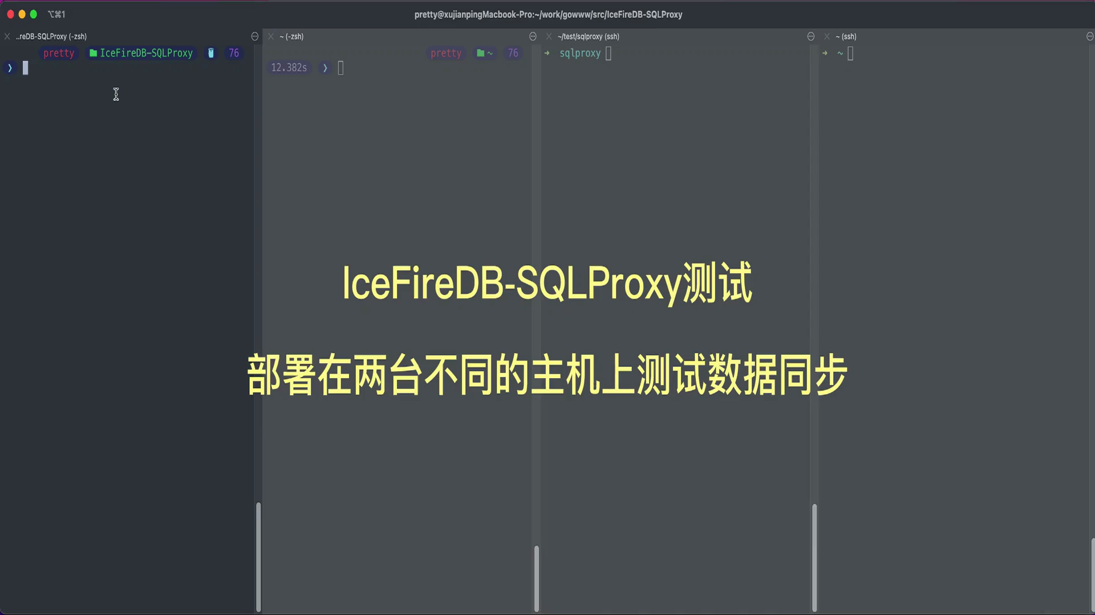
IceFireDB SQL代理 - 效果展示

Slide 29
06
云原生时代的应用场景
去中心化对于云原生应用的赋能
边缘计算消息、去中心化数据存储

Slide 30
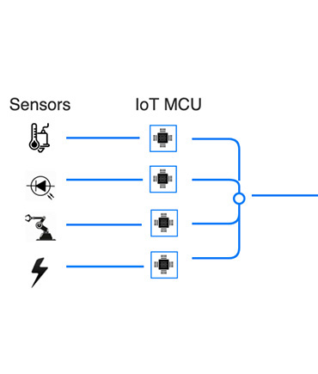
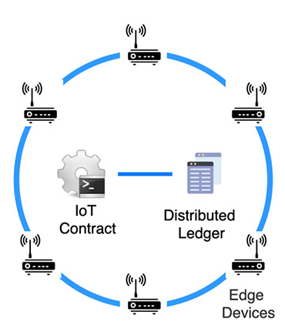
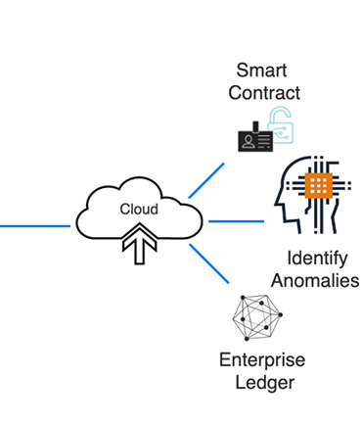


| Dapr运行时去中心化：去中心化边缘计算
Dapr是分布式应用运行时项目，抽象标准化API构建可移植的弹性去中心化基础设施。IceFireDB可以作为Dapr的PubSub组件提供边缘计算消息传递的能力。
IOT设备
数据收集
防篡改
认证与识别
可信固件
DAPR+IceFireDB
异步消息传递
数据解耦
分布式
P2P自动发现
多云及应用程序
多云应用
数据分散
智能托管
无感消息治理
Notes:
讲一点dapr的背景。标准化api抽象构建去中心化基础设施
IOT设备
D+I
异步消息传递
数据解耦
分布式
多云及应用程序:
多云应用
数据分散
智能托管
无感获得异步消息能力

Slide 31
| Dapr运行时去中心化：边缘计算数据存储功能
Dapr是分布式应用运行时项目，抽象标准化API构建可移植的弹性去中心化基础设施。IceFireDB可以作为Dapr的数据存储组件提供边缘计算数据存储功能。
红 人
评论
follow
互粉
博 主
转发
Notes:
redis、mysql分布式数据存储。小图标

Slide 32


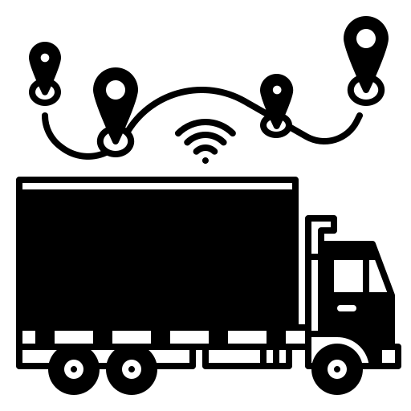
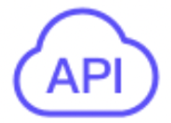





| 数据库去中心化：边缘时序数据库
更安全、更坚韧的物联网数据存储
时序数据库
数据分析
P2P Discovery
实时更新当前节点连接量、并发量
规则引擎
RedTimeDB
DB
实时监测
管理平台
API
RedTimeDB
DB
实时预警
负载均衡、智能选择
RESP
业务平台
物联网
设备
时序数据库
数据分析
RedTimeDB
规则引擎
根据连接速度、稳定性以及负载情况智能选择
DB
实时监测
管理平台
API
RedTimeDB
DB
实时预警
RESP
业务平台

Slide 33









| OUR TEAM
Bruce Lee
Jackson Xu
Robin
Terence
Lrving
Hamilton
Jimmy Xu
Robert
Murphy

Slide 34
THANKS

Slide 35
Most of the existing web2 applications use a centralized data storage method
IceFireDB helps web2 applications achieve data decentralization
data centralization
data decentralization
Data silos, data centralization
Distributed, trusted, data private
hot
V
C
Most of the existing products or applications use centralized storage solutions, using clusters or master-slave or single-point databases for data storage. This is a typical web2 approach, data centralized storage. And it is difficult for data silos to communicate with each other.
IceFireDB helps build distributed, full-featured, and fully-routed web3 applications, acting as a bridge for data dispersal. It enables web2 applications to complete the transformation of distributed, trusted, and private data storage without changing the code.
Notes:
去中心化的数据库依赖于web2的技术，数据的分布式化。大规模重写。

Slide 36
IceFireDB SQLite数据库 - 系统架构
web2 application
web2 application
Authentication
listener
listener
Authentication
parser
SQL
SQL
parser
SQLite
SQL exec
SQL P2P
SQL P2P
SQL exec
SQLite
discovery、pubsub
p2p
p2p
Based on P2P service discovery, automatic networking, instruction broadcasting, and construction of a decentralized SQLite database.

Slide 37
IceFireDB SQLite数据库 - 系统架构
web2 application
web2 application
Authentication
listener
listener
Authentication
parser
SQL
SQL
parser
SQL exec
SQL P2P
SQL P2P
SQL exec
discovery、pubsub
p2p
p2p
Automatic networking based on P2P service discovery, SQL statement broadcasting, and building a decentralized MySQL read and write network.

Slide 38
| THANKS!
Do you have any questions?
youremail@freepik.com
+91 620 421 838
yourcompany.com
Please keep this slide for attribution

